Slide 1
Workshop

Slide 2
Führen
in hybriden Welten -
digital, aber wirklich!
Notes:
Workshop zum Thema Führung und Mindset in hybrider Zukunft
Führen in hybriden Welten - digital, aber wirklich!
Erstellt durch die Projektgruppe des Digitalforum Führen 2021

Slide 3
01 Herzlich Willkommen
Erwartungen und Ziele
Das ist Ihr Workshop!
Machen Sie mit. ☺
Notes:
Vermitteln, dass es sich um einen interaktiven Workshop handelt, der von der Mitarbeit lebt.

Slide 4
01 Begrüßung
Ihre Referenten stellen sich vor
Name
Mail
Name
Mail
Notes:
Foto, Name und Mail einfügen

Slide 5
Unsere Spielregeln
01 Begrüßung
Spielregeln im
Workshop
Audio
Während der Präsentationsphasen bitte stumm schalten.
Webcam
Erwünscht.
Unterlagen
Werden nach dem Workshop versendet.
Fragen
…sind erwünscht! Bitte im Chat mit einem „X“ anmelden.
Pausen
Während der kleinen Pausen bitte stumm geschaltet im Meeting bleiben.
Privates Handy / Outlook und weitere Ablenkungen
Bitte möglichst ausschalten.
Interaktive Anteile
Bringen Sie sich ein!
Notes:
Spielregeln für einen virtiuellen Workshop → bei einem Präsenzworkshop entsprechend anpassen.
Fehlen Ihnen noch weitere Regeln?
Spielregeln von Teilnehmer:innen bestätigen lassen.

Slide 6
Agenda
1
09:00 – 09:15
Begrüßung
2
09:15 – 09:50
Ist-Zustand und Wandel
3
09:55 – 10:30
Herausforderungen, Führungsfallen
4
10:30 – 11:00
Fixed- und Growth Mindset
5
11:10 – 12:30
Individuelles Mindset in hybriden Welten
12:30 – 13:15
Mittagspause
6
13:15 – 13:50
ADKAR und Story Telling
7
13:55 – 14:30
Rollenspiel
8
14:40 – 15:00
Abschluss

Slide 7
01 Begrüßung
Ziele unseres heutigen Workshops
Gemeinsames Verständnis zum Thema Mindset schaffen
Vorteile eines Growth Mindsets für die Führung im hybriden Arbeitskontext erkennen
Reflexion des eigenen Mindsets
Notes:
Ziele nennen – Wann ist der Workshop erfolgreich?

Slide 8
01 Begrüßung
Wann habe ich mich zuletzt mit dem
Thema Mindset beschäftigt?
Gestern
Worauf freuen Sie sich?
Noch nie
Notes:
Teilnehmer:innen nutzen Zeichenfunktion, um sich einzuordnen
Frage „Worauf freuen Sie sich?“ kann im Chat oder mündlich (je nach TN-Anzahl) beantwortet werden. Zeit begrenzen
Alternative: Mentimeter Interactive presentation software - Mentimeter

Slide 9
Agenda
1
09:00 – 09:15
Begrüßung
2
09:15 – 09:50
Ist-Zustand und Wandel
3
09:55 – 10:30
Herausforderungen, Führungsfallen
4
10:30 – 11:00
Fixed- und Growth Mindset
5
11:10 – 12:30
Individuelles Mindset in hybriden Welten
12:30 – 13:15
Mittagspause
6
13:15 – 13:50
ADKAR und Story Telling
7
13:55 – 14:30
Rollenspiel
8
14:40 – 15:00
Abschluss

Slide 10
02 IST-Zustand und Wandel
Veränderungen
VUCA Welt
Corona-Pandemie

Slide 11
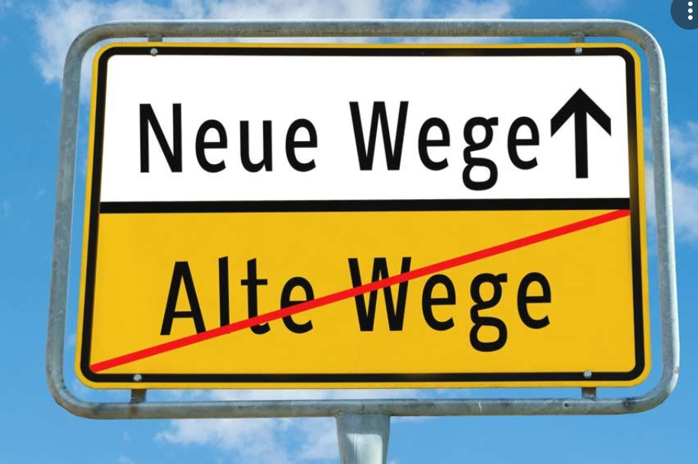
02 IST-Zustand und Wandel
VUCA Welt
Volatilität, Unsicherheit, Komplexität und Mehrdeutigkeit
Steigende Marktdynamik durch
neue Technologien
Kundenbedürfnisse
sich substituierende Produkte und kürzere Produktlebenszyklen
Unternehmen sind getrieben von
unvorhersehbaren Ereignissen
politischen und soziokulturellen Trends
Steigender Bedarf an Anpassbarkeit und Kollaboration
Notes:
Frage an TN: Wer weiß was VUCA bedeutet?
VUCA = volatility (Volatilität), uncertainty (Unsicherheit), complexity (Komplexität) und ambiguity (Mehrdeutigkeit)
Wir befinden uns zwischen den Welten.

Slide 12
02 IST-Zustand und Wandel
Corona-Pandemie
Auswirkungen
Drastische Änderung der Rahmenbedingungen in der Arbeitswelt
Wandlungsfähigkeit und Flexibilität sind wichtig, um mit unvorhergesehenen Herausforderungen umzugehen
Wir befinden uns mitten im digitalen Wandel, digitale Arbeitsweise ist der Standard
Vorteile der digitalen Welt nutzen & kein Verzicht auf Vorteile der analogen Arbeitswelt
Zukunftsstrategie von heute = Vergangenheit von morgen
Es braucht Organisationsstrukturen, Führungskräften und Mitarbeiter:innen, die eine interdisziplinäre, agile und teamübergreifende Kollaboration leben.
Notes:
Die Zukunftsstrategie von heute gehört morgen der Vergangenheit an.
Der ständige Wandel verlangt eine stetige Anpassung und Korrektur des Kurses.
Um diesem Wandel gerecht zu werden bedarf es an Organisationsstrukturen, Führungskräften und Mitarbeitern die eine interdisziplinäre, agile und teamübergreifende Kollaboration leben.
Frage an TN: Was war Ihre größte Herausforderung als Führungskraft während der Corona-Krise?

Slide 13
Agenda
1
09:00 – 09:15
Begrüßung
2
09:15 – 09:50
Ist-Zustand und Wandel
3
09:55 – 10:30
Herausforderungen, Führungsfallen
4
10:30 – 11:00
Fixed- und Growth Mindset
5
11:10 – 12:30
Individuelles Mindset in hybriden Welten
12:30 – 13:15
Mittagspause
6
13:15 – 13:50
ADKAR und Story Telling
7
13:55 – 14:30
Rollenspiel
8
14:40 – 15:00
Abschluss

Slide 14
03 Herausforderungen
Führungsfallen
Biases

Slide 15
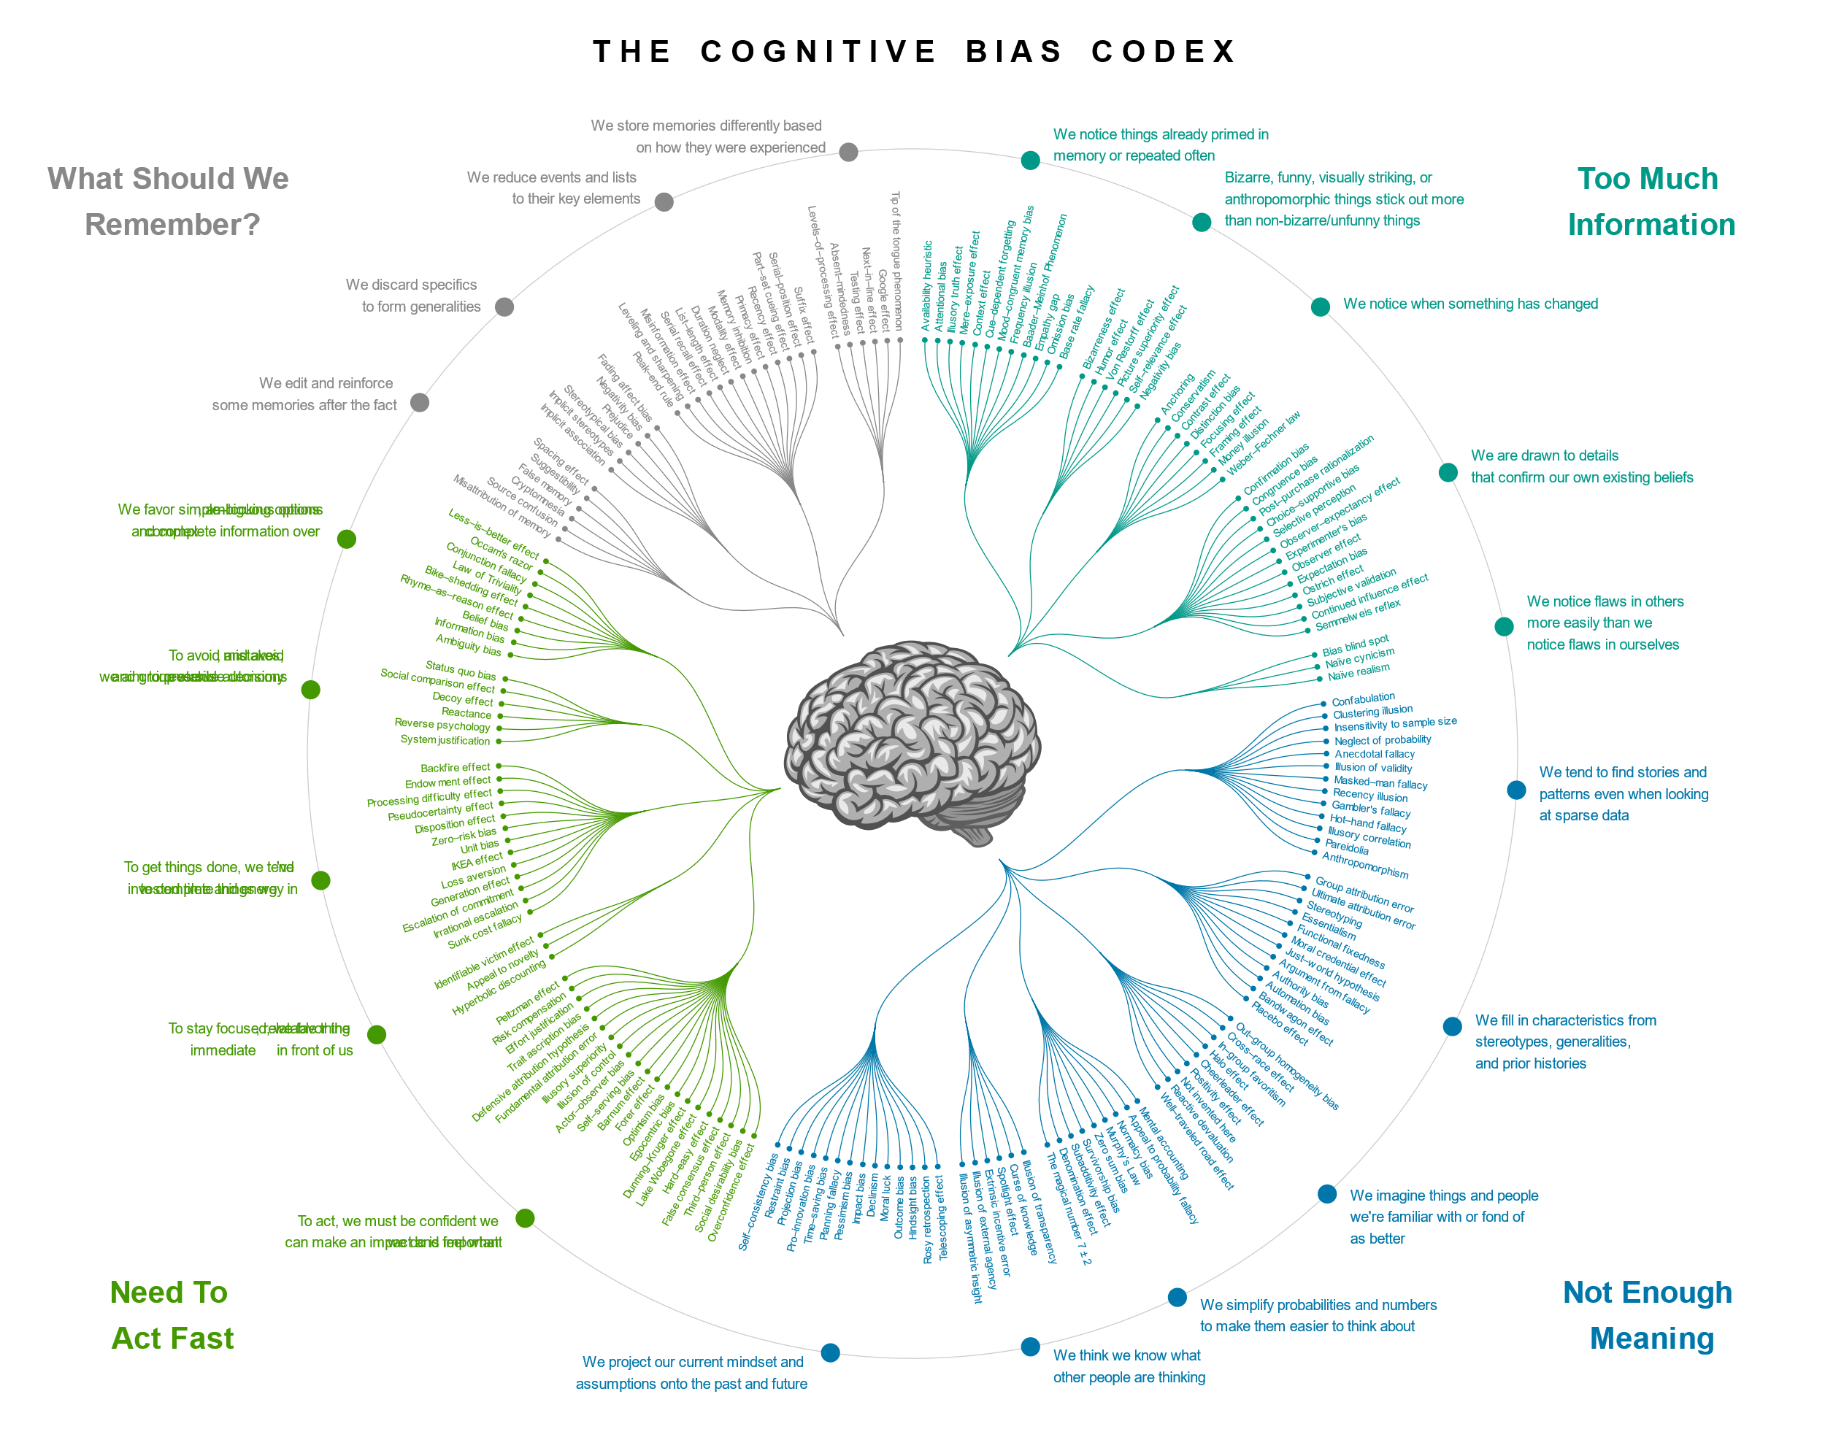
03 Herausforderungen
Unconscious Biases - Kognitive Verzerrung
Unbewusste, systematische Verzerrungen unserer Wahrnehmung
Notes:
Begriffsdefinition
Unter dem Begriff „Unconscious Biases“ (deutsch: Kognitive Verzerrungen) versteht man unbewusste kognitive Wahrnehmungsverzerrungen, die - laut Evolutionstheorie - zur schnelleren Aufnahme und Verarbeitung von Informationen dienen. Mittlerweile kennt man mehr als 175 kognitive Verzerrungen, die von John Manoogian im Cognitive Bias Codex kategorisiert und grafisch aufbereitet wurden.
„Unconscious biases“ sind bespielsweise Vorurteile, d.h. persönliche negative oder positive Bewertungen von Gruppen. „Unconscious Biases“ können auch in Form von Sterotypen auftreten. Hierbei werden Gruppen - ohne emotionale Bewertung - nach bestimmten Merkmalen und Eigenschaften kategorisiert.
Entscheidungen und Urteilsfindungen werden durch Biases beeinflusst
Diese Verzerrungen treten häufig bei sehr komplexen Angelegenheiten auf, bei zu viel oder zu wenig Information oder dann, wenn wir uns sehr schnell eine Meinung bilden müssen.

Slide 16
03 Herausforderungen
Wie Vorurteile unser Mindset beeinflussen
Vorurteile beschleunigen die Entscheidungsfindung
Helfen uns Vorurteile in neuen Situationen?
Notes:
Wir alle arbeiten tagtäglich mit Vorurteilen und Voreingenommenheit. Diese Kompetenz ist wichtig, es macht uns schneller bei Entscheidungen.
Täglich treffen wir etwa 20.000 Entscheidungen. Bei den meisten sind wir blitzschnell.
Dabei treffen wir Annahmen und handeln entsprechend.
Das ist sehr hilfreich um auch bei neuen Situationen auf unsere Erfahrungen zurückzugreifen und diese dann souverän zu meistern.
Andererseits verschließen wir uns dann gegen neue Informationen und neue Sichtweisen.
TN zur Diskussion anregen

Slide 17
03 Herausforderungen
Wie Vorurteile unser Mindset beeinflussen
Hohe Flexibilität drängt zur schnellen Entscheidungsfindung
Zurückgreifen auf Erfahrungen verschließt uns vor Innovationen
Notes:
In immer schneller wandelnden Umgebungen, wird von Mitarbeitenden eine hohe Flexibilität gefordert. Durch neue Einflüsse und sich ständig verändernde Rahmenbedingungen steigt das Risiko von falscher Meinungsbildung beziehungsweise Entscheidungsfindung.
Wir tendieren dazu, auf unsere Erfahrung zurück zu greifen und vergangene erfolgreiche Methoden auf neue Herausforderungen zu übertragen. Diese können uns jedoch in die Irre führen und die Organisation vor Innovation verschließen.

Slide 18
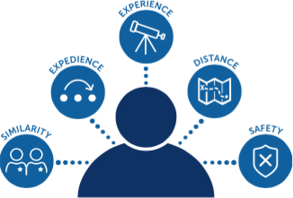
03 Herausforderungen
Seeds Modell
Seeds Modell
Im Seeds Modell werden unsere Biases kategorisiert, um diese besser erkennen zu können.
Ähnlichkeit
Zweckmäßigkeit
Erfahrung
Entfernung
Sicherheit
Notes:
Early Childhood Systems Building Resource Guide (hhs.gov)
Biases in Performance Evaluations | SEEDS model Neuroleadership Institute – YouTube
Ähnlichkeit: Wir mögen, was uns ähnlich ist.
Zweckmäßigkeit: Es ist das Naheliegendste, deswegen muss es wahr sein.
Erfahrung: Meine Erkenntnisse sind korrekt.
Entfernung: Was näher ist, ist stärker, als das Entfernte.
Sicherheit: „Schlecht“ ist stärker als „gut“.

Slide 19
03 Herausforderungen
Vorteile diverser Teams
Diverse Teams treffen rationalere und in der Regel bessere Entscheidungen.
Notes:
Die Herausforderung für jeden Einzelnen, für Teams sowie für eine Organisation ist es den Einfluss von kognitiver Verzerrung bei zukunftsrelevanten und wichtigen Entscheidungen zu minimieren.
Dieser Einfluss wird beim Einzelnen durch eine Akzeptanz des eigenen blinden Flecks minimiert.
Durch diverse Teams ist die Schnittmenge gemeinsamer Vorurteile geringer als bei homogene Teams. So treffen diverse Teams rationalere und in der Regel bessere Entscheidungen.
Organisationen müssen Ihre Mitarbeitenden schulen, um ein Bewusstsein für Biases in der Organisation zu schaffen.

Slide 20
03 Herausforderungen
Bewertung von Risiken
Die meisten Menschen haben einen ausgeprägten Wunsch nach Sicherheit. Um diesem Bedürfnis nachzukommen tendieren wir dazu Risiken weniger als Chance zu bewerten.
Notes:
Die meisten Menschen haben einen ausgeprägten Wunsch nach Sicherheit. Um diesem Bedürfnis nachzukommen tendieren wir dazu Risiken weniger als Chance zu bewerten. Das hindert uns daran Chancen zu ergreifen.

Slide 21
03 Herausforderungen
Bewusstsein schaffen
Unser Mindset wird von Bias beeinflusst
Kognitive Verzerrung beeinflusst uns bei der Bewertung von Neuerungen
Reflektieren der eigenen Bewertung von Neuerungen
Akzeptanz der eigenen blinden Flecken
Notes:
Wir können wir ein Bewusstsein dafür schaffen, dass unser Mindset von Vorurteilen beeinflusst wird.
Wir müssen akzeptieren, dass uns kognitive Verzerrung bei der Bewertung von Neuerungen beeinflusst.
Wir sollten uns immer wieder fragen, warum wir Neuerung so bewerten und Modelle zur Unterstützung nutzen.
Wir dürfen uns selber nicht überschätzen, bei der Fähigkeit unsere eigenen blinden Flecken zu finden.

Slide 22
Agenda
1
09:00 – 09:15
Begrüßung
2
09:15 – 09:50
Ist-Zustand und Wandel
3
09:55 – 10:30
Herausforderungen, Führungsfallen
4
10:30 – 11:00
Fixed- und Growth Mindset
5
11:10 – 12:30
Individuelles Mindset in hybriden Welten
12:30 – 13:15
Mittagspause
6
13:15 – 13:50
ADKAR und Story Telling
7
13:55 – 14:30
Rollenspiel
8
14:40 – 15:00
Abschluss

Slide 23
04 Fixed- und Growth Mindset
Definitionen
Praktische Aufgabe am Miroboard

Slide 24
04 Fixed- und Growth Mindset
Was bedeutet Mindset (für Sie?)
Handlungslogik bzw. Handlungsweise
Gesinnung
Mentalität
Weltanschauung
Philosophie
Orientierung
Denklogik bzw. Denkweise
Geistige Haltung
Unsere Einstellung zu bestimmten Themen, wie wir denken, fühlen und handeln, hängt wechselseitig zusammen und ist geprägt von den Erfahrungen, die wir gemacht haben.
Ein Mindset ist damit also die gewohnheitsmäßige Denkweise, geistige Haltung und Mentalität eines Menschen, welche seine Interpretation und Reaktionsweise in verschiedenen Situationen bestimmen.
Eine hybride Arbeitswelt bedarf eines anderen Mindsets als eine analoge Arbeitswelt!
Notes:
Abfrage der Teilnehmenden, was jeder unter dem Begriff Mindset versteht. Begriffe in den Chat schreiben lassen.
Quelle: Christian Jacob und Patrick Lobacher – Ein agiles Mindset entwickeln – Linkedin Learning

Slide 25
04 Fixed- und Growth Mindset
starr
dynamisch
Menschen können sowohl ein Growth-, als auch ein Fixed Mindset haben, abhängig von Situation und Kontext.
Lässt sich ändern
Lässt sich entwickeln
Meidung von Herausforderungen
Negative Glaubenssätze
Glaube an (nicht entwickelbare) Begabungen
Schnelles Aufgeben
Urteilen über Andere
Bleiben in ihrer Komfortzone
Wissbegierig Neues zu lernen
Fehler als Chance
Bewusstsein für Schwächen
Glaube an Weiterentwicklung und Veränderung
Inspiration durch Erfolg anderer
Kritikfähigkeit
Durch kognitive Umstrukturierung können wir ein dynamisches Mindset entwickeln.
Notes:
Fixed Mindset
Meidung von Herausforderungen, Befürchtung vor Niederlagen
Versuchen Niederlagen, Rückschläge und Misserfolge zu verbergen
Negative Glaubenssätze innerlich häufig wiederholen
Denken sie haben nur bestimmte Begabungen, ihre Intelligenz ist fix und gesetzt
Geben schnell auf, wenn sie denken, dass ihnen etwas nicht liegt
Urteilen über Andere
Bleiben in ihrer Komfortzone
Growth Mindset
Wissbegierig und neugierig darauf etwas Neues zu erlernen
Wissen, dass Anstrengungen nötig sind, um etwas zu erreichen
Fehler machen als Chance sehen, etwas daraus zu lernen
Bewusstsein für Schwächen und bereit sein daran zu arbeiten
Glaube an Weiterentwicklung und Veränderung
Herausforderungen lieben
Offenheit für neue Erfahrungen und Wege des Lernens
Inspiration durch Erfolg Anderer
Reflektieren des eigenen Verhalten, Kritikfähigkeit
Micromoments
Verhalten = Motivation * Fähigkeit * Auslöser
Ein dynamisches Mindset benötigt Zeit und Geduld, aber es kann durch kognitive Umstrukturierung entwickelt werden.

Slide 26
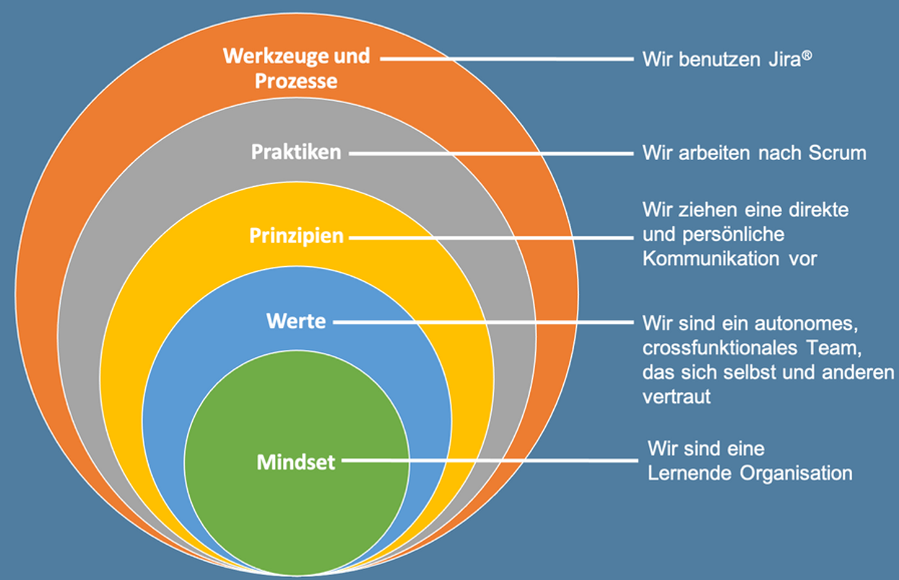
04 Fixed- und Growth Mindset
Agile Zwiebel
Notes:
Doing vs. Being
Eine angewandte agile Methode macht noch keine agile Haltung.
Frage an TN: Wo sind Ihnen gegensätzliche Werte / Praktiken im Berufsleben begegnet?

Slide 27
Agenda
1
09:00 – 09:15
Begrüßung
2
09:15 – 09:50
Ist-Zustand und Wandel
3
09:55 – 10:30
Herausforderungen, Führungsfallen
4
10:30 – 11:00
Fixed- und Growth Mindset
5
11:10 – 12:30
Individuelles Mindset in hybriden Welten
12:30 – 13:15
Mittagspause
6
13:15 – 13:50
ADKAR und Story Telling
7
13:55 – 14:30
Rollenspiel
8
14:40 – 15:00
Abschluss

Slide 28
05 Individuelles Mindset
für Führung in hybriden Welten
Welches Mindset brauche ich, um erfolgreich zu führen?
Notes:
Vermittlung, dass es sich um einen interaktiven Workshop handelt, der von der Mitarbeit lebt.

Slide 29
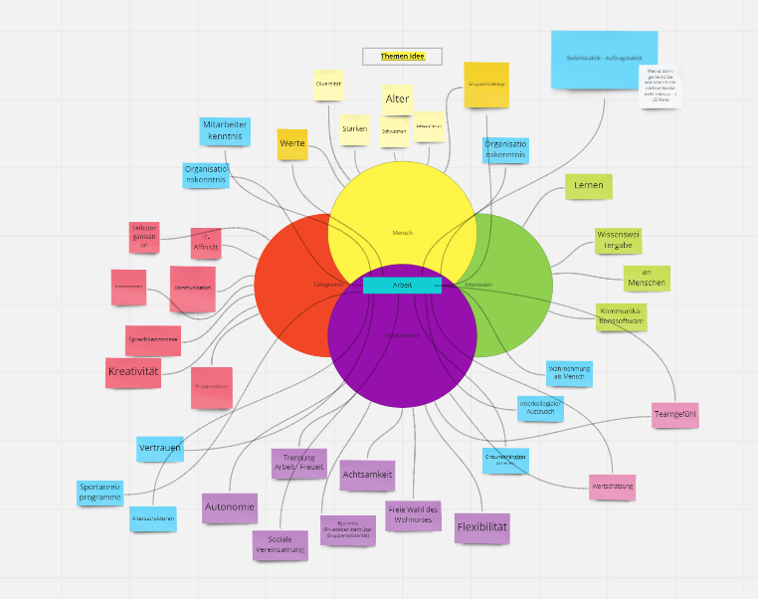
05 Individuelles Mindset
Mindmap Miroboard
Was sind die Vorteile eines Growth Mindsets im hybriden Arbeitskontext? (Erarbeitung in Kleingruppen)
Für mich (als Führungskraft oder Mitarbeitenden)
Im Team
Im Unternehmen/in der Organisation
Begleitung jeder Teilgruppe durch Referenten
Vorstellung der Ergebnisse im Plenum
Beispiel
Notes:
Zeitvorgabe: 30 Minuten (15min Gruppenarbeit + 15min Vorstellung der Ergebnisse bzw. Beantwortung von Fragen im Plenum)
Organisation im Präsenz-Workshop: 3 Stationen vorbereiten, an denen die Teilnehmenden ihre individuelle Punkte auf Kärtchen schreiben. Je Station haben die Teilnehmenden 5min Zeit. Anschließend wird routiert. Schließlich werden die Ergebnisse jeweils von einem Einzelnen aus der letzten Gruppe, die an der Station gearbeitet hat, vorgestellt. Fragen können beantwortet werden.
Organisation im virtuellen Workshop: Teilnehmende in 3 Gruppen unterteilen und die Gruppen in Break-Out Sessions einladen. Die Gruppen können z.B. auf einem Miroboard arbeiten und haben 15min Zeit für das Sammeln und Besprechen der einzelnen Punkte. Anschließend werden die Ergebnisse im Plenum vorgestellt – Fragen können gestellt bzw. beantwortet werden.
Der/die Referent/in begleitet die Gruppen punktuell und beantwortet ggf. Fragen zur Aufgabenstellung etc..

Slide 30
05 Individuelles Mindset
Soll Mindset - Der Weg und das Ziel
Das Soll-Mindset beinhaltet…:
Streben nach Teamerfolg
Offenheit für Neues schaffen, sowie für Fehler
Selbstreflektion
Kritikfähigkeit
Fazit:
Es gibt kein ideales Mindset für eine hybride Welt
Offen sein für Veränderungen und sein eigenes Handeln hinterfragen
Notes:
Das Soll-Mindset beinhaltet…:
- Streben nach Teamerfolg - Teamdynamik nutzen um Mindset zu verändern, Mindset für Teamgeist
- Offenheit für Veränderung und Lernen/ Neues schaffen - Aus der Komfortzone locken - → Voreingenommenheit nehmen ; Ängste nehmen → Mut machen
- Offenheit für Fehler und Rückschläge als Teil der stetigen Veränderung - Fehler als Chance → Fehlerkultur einführen
Selbstreflektion, Kritikfähigkeit - Feedbackkultur einführen (regelmäßig konstruktives Feedback geben), Loben
Fähigkeiten als lernbar kommunizieren, Lernen mehr schätzen als Talent
Verwenden des Wörtchens „noch“ – Vergangenheitsform verwenden
Komm ins handeln – 5 Sekunden Regel
Beginne bevor du bereit bist- Ausrede ich bin nicht bereit
TIPPS
Immer 2 Seiten der Medaille sehen
Job Rotation, Kollegiale Fallberatung und Qualitätszirkel, Retrospektiven, „Fuck-up Nights“

Slide 31
05 Individuelles Mindset
Nützliche Eigenschaften
Führungskraft
Demut
Klarheit
Situatives Gespür
Mitarbeiter
Kreativität
Eigenverantwortung
Offenheit
Leidenschaft
Vertrauen
Notes:
Unsere Erkenntnis – keine Wissenschaft
Nach einem Gespräch mit Kim Strunk (Dr. Kim Strunk • Universität Passau (uni-passau.de)
Frage an TN: Welche Eigenschaften empfinden Sie als besonders wichtig für hybride Führung und warum?

Slide 32
Agenda
1
09:00 – 09:15
Begrüßung
2
09:15 – 09:50
Ist-Zustand und Wandel
3
09:55 – 10:30
Herausforderungen, Führungsfallen
4
10:30 – 11:00
Fixed- und Growth Mindset
5
11:10 – 12:30
Individuelles Mindset in hybriden Welten
12:30 – 13:15
Mittagspause
6
13:15 – 13:50
ADKAR und Story Telling
7
13:55 – 14:30
Rollenspiel
8
14:40 – 15:00
Abschluss

Slide 33
06 ADKAR und Story Telling
Ziele und Spielregeln
Mitarbeiter:innen auf die Reise in die hybride Zukunft mitnehmen
Notes:
Vermittlung, dass es sich um einen interaktiven Workshop handelt, der von der Mitarbeit lebt.

Slide 34
06 ADKAR und Story Telling ADKAR als Framework für die Veränderung des Mindsets
A
Awareness
Bewusstsein über die Notwendigkeit des Wandels entwickeln
D
Desire
Wunsch den Wandel zu unterstützen / eigene Mehrwerte sehen
K
Knowledge
(Theoretisches) Wissen den Wandel zu unterstützen / umzusetzen
A
Ability
Praktische Fähigkeiten den Wandel zu unterstützen / umzusetzen
R
Reinforcement
Bestärkung den Wandel langfristig zu leben
Die fünf Phasen müssen von jedem Einzelnen/jeder Einzelnen nacheinander, von oben nach unten durchlaufen werden, um eine Veränderung des Mindsets zu erreichen.
Die Maßnahmen sollten genau an der Phase ansetzen, in der sich der Einzelne/die Einzelne aktuell befindet.
Notes:
Das ADKAR-Modell ist ein zielorientiertes Change-Management-Modell, welches als Leitfaden für Veränderungen auf individueller und organisatorischer Ebene dient.
ADKAR ist ein Akronym, das die fünf greifbaren und konkreten Stufen darstellt, die der Einzelne für einen erfolgreichen Change erreichen muss:
Awareness (Bewusstsein für die Notwendigkeit der Veränderung des Mindsets)
Desire (Wunsch nach einer Veränderung des individuellen Mindsets)
Knowledge (Wissen darüber, was ein Fixed- und ein Growth Mindset sind)
Ability (Fähigkeit in einem Growth Mindset zu interagieren)
Reinforcement (Verstärkung der Wichtigkeit und der kontinuierlichen (Weiter-)Entwicklung des Growth Mindsets)
Die fünf ADKAR-Phasen müssen von jeder Person nacheinander (!) von oben nach unten durchlaufen warden, um die Veränderung des Mindsets wirklich zu verinnerlichen (Stufenmodell). Wird eine Phase ausgelassen oder nicht vollständig verinnerlicht, ist der Mindset-Wandel nicht nachhaltig.
Die Change Managenent-Maßnahmen sollten genau an der Phase ansetzen, in der sich das Individuum aktuell befindet. Das bedeutet, dass häufig für jede Phase Maßnahmen auf- und umgesetzt werden müssen, um jeden Einzelnen an seinem/ihrem persönlichen Abholpunkt zu erreichen.
Somit bietet ADKAR Führungskräften ein mögliches Rahmenmodell, um einen Mindset-Wandel von einem Fixed Mindset zu einem Growth Mindset innerhalb des eigenen Teams oder der eigenen Organisation strukturiert zu begleiten.
Frage an die TN: Welche Maßnahmen fallen Ihnen ein, um Bewusstsein, Wunsch, Wissen, Fähigkeiten, Bestärkung der Mitarbeitenden in Ihrer Organisation zu fördern?

Slide 35
06 ADKAR und Story Telling ADKAR als Framework für die Veränderung des Mindsets
Mögliche Maßnahmen
A
Awareness
Bewusstsein über die Notwendigkeit des Wandels entwickeln
Change Story entwickeln
D
Desire
Wunsch den Wandel zu unterstützen / eigene Mehrwerte sehen
Videoteaser zu Mehrwerten für verschiedene Personas
K
Knowledge
(Theoretisches) Wissen den Wandel zu unterstützen / umzusetzen
Schulungen, WBTs
A
Ability
Praktische Fähigkeiten den Wandel zu unterstützen / umzusetzen
Coaches, Integration in den Arbeitsalltag
R
Reinforcement
Bestärkung den Wandel langfristig zu leben
Vorbildfunktion der Führungskräfte, Gaming-Konzepte/Challenges
Die fünf Phasen müssen von jedem Einzelnen/jeder Einzelnen nacheinander, von oben nach unten durchlaufen werden, um eine Veränderung des Mindsets zu erreichen.
Die Maßnahmen sollten genau an der Phase ansetzen, in der sich der Einzelne/die Einzelne aktuell befindet.
Notes:
Awareness: Um jeden Einzelnen/jede Einzelne einzuladen, die Notwendigkeit der Mindset-Veränderung zu erkennen, kann z.B. eine Change Story entwickelt werden, die die Gründe für den angestrebten Wandel simpel aber überzeugend erklären. Diese Change Story kann dann anhand von Postern, Flyern, eingebettet in Podcasts, Kurzvideos etc. in die breite Masse kommuniziert werden.
Desire: Um den Wunsch nach der Veränderung des Mindsets bei jedem Einzelnen/jeder Einzelnen zu fördern, müssen die Mehrwerte des Growth Mindsets ganz deutlich herausgearbeitet werden. Was bringt es mir persönlich, wenn ich an meinem Mindset arbeite und es hin zu einem Growth Mindset entwickele? Dies kann z.B. über Videoteaser erfolgen, die die Mehrwerte für die verschiedenen Gruppen oder Personas (vgl. Design Thinking) herausstellen.
Knowledge: Nachdem das Bewusstsein für und der Wunsch nach der Veränderung des Mindsets erreicht wurden, muss die theoretische Grundlage für den Mindset-Wandel vermittelt werden. Was ist ein Fixed Mindset genau? Was ist ein Growth Mindset genau? Wie kann ich mein Mindset verändern? Dies kann über Schulungen mit praktischen Übungen oder WBTs erfolgen.
Ability: In dieser Phase geht es um die praktische Umsetzung des gelernten bzw. die schrittweise (und bewusste) Veränderung des eigenen Mindsets. Dies kann z.B. über Coaches oder die Integration in den Arbeitsalltag durch tägliche Reflexionen (alleine oder mit Kollegen/Kolleginnen) erfolgen. Diese Initiativen können von Führungskräften sehr gut gefördert werden und unterstreichen somit nochmal die Wichtigkeit des Mindset-Wandels für das Team/die Organisation..
Reinforcement: In dieser Phase geht es um die nachhaltige und langfristige Bestärkung des Growth Mindsets innerhalb des Teams/der Organisation. Diese Phase ist vor allem erfolgreich, wenn die Führungskräfte das Growth Mindset vorleben und ihre Mitarbeitenden dazu ermutigen weiterhin über ihr Mindset zu reflektieren. Im Organisationskontext kann dies auch durch (organisationsweite) Spiele (Gamification) oder Challenges langfristig unterstützt werden.

Slide 36
06 ADKAR und Story Telling
Story Telling
Der Mensch ist von Natur aus ein Geschichten erzählendes Tier.*
*Umberto Eco
Notes:
Geschichten gibt es, seitdem es Menschen gibt.
Es geht nicht nur um Nachrichten, sondern um deren Bedeutung.
Geschichten werden vom Storyteller nicht nur durch Erzählen verbreitet, sie werden auch von ihm entwickelt, initiiert und bekommen durch ihn und dessen Persönlichkeit Leben eingehaucht. Zu den Erzählenden gehören Vortragende, Schauspieler, Sänger, Regisseure, Lehrer, aber heutzutage auch das Publikum, das beispielsweise im Social Web Geschichten als Initiator für Reaktionen und eigene Erzählvisionen sehen. Religiöse Inhalte werden auf der ganzen Welt als Geschichten vermittelt. Am bekanntesten sind das Alte und das Neue Testament, und der Talmud. In Andachten erzählen Prediger oft metaphorische Geschichten, um den Gläubigen ihre religiösen Botschaften nahezubringen.

Slide 37
06 ADKAR und Story Telling
Story Telling: Wie authentische Leader Veränderungen vermitteln
Sie sind sich ihrer Haltung, Emotionen und Leidenschaft bewusst.
Sie schaffen eine Verbindung zu ihrem Team.
Sie bauen Glaubwürdigkeit auf.
Sie würdigen Widerstand.
Sie erklären das Big Picture, um ein gemeinsames Verständnis zu schaffen.
Sie zeichnen ein inspirierendes Bild der Zukunft.
Sie rufen zum Handeln aus.

Slide 38
06 ADKAR und Story Telling
Business Story Telling
Wussten Sie, dass Geschichten 22 Mal unvergesslicher als Fakten sind?
*Jerome Bruner – Actual Minds, Possible Worlds; 1985
Notes:
Frage an TN: Haben Sie schon einmal bewusst Story Telling angewandt?

Slide 39
06 ADKAR und Story Telling
Business Story Telling
Story
Anwendung
Wer bin ich?
Vorstellung zum Meetingbeginn
Schafft Glaubwürdigkeit und Vertrauen, fördert Bereitschaft zum Zuhören
Warum bin ich hier?
„Buy in“ erzielen, die Bereitschaft zur Unterstützung
Eigene Glaubwürdigkeit unterstreichen
Vision
Kick off Meetings von Projekten
Neue Teamvision
Stärkung der Motivation
Gelebte Werte
Werte im Team entwickeln oder herausarbeiten
Verhaltensänderung erzielen
Beispiele / Metapher
Story mit sprechenden Beispielen mit Wiedererkennungswert
Notes:
Hier wird nur vermittelt, dass Story Telling wichtig ist, um alle Mitarbeitenden mitzunehmen. Dies ist kein inhaltlich vollständiger Workshop zum Thema.

Slide 40
Agenda
1
09:00 – 09:15
Begrüßung
2
09:15 – 09:50
Ist-Zustand und Wandel
3
09:55 – 10:30
Herausforderungen, Führungsfallen
4
10:30 – 11:00
Fixed- und Growth Mindset
5
11:10 – 12:30
Individuelles Mindset in hybriden Welten
12:30 – 13:15
Mittagspause
6
13:15 – 13:50
ADKAR und Story Telling
7
13:55 – 14:30
Rollenspiel
8
14:40 – 15:00
Abschluss

Slide 41
07 Rollenspiel
Digital führen
Kommunikation in hybriden Welten
Notes:
Vermittlung, dass es sich um einen interaktiven Workshop handelt, der von der Mitarbeit lebt.

Slide 42
01 Rollenspiel zum Thema Digital führen Thema: Kommunikation in hybriden Welten
Teilnehmer 1 = Führungskraft Dauer des Rollenspiels = 5min
Teilnehmer 2 = Mitarbeiter Kamera = bleibt aus
Ablauf
Die Führungskraft und der Mitarbeiter bekommen getrennt voneinander bestimmte Aufgaben, welche im Zuge des Rollenspiels zu besprechen sind.
Die zeitlichen 5 min müssen strikt eingehalten werden, da die Führungskraft im Anschluss an einem wichtigen Termin mit der Werksleitung teilnehmen muss!

Slide 43
01 Rollenspiel zum Thema Digital führen Thema: Kommunikation in hybriden Welten
Teilnehmer 1 = Führungskraft Dauer des Rollenspiels = 5min
Teilnehmer 2 = Mitarbeiter Kamera = bleibt aus
Profil der Führungskraft
Herr Meier, 45 Jahre alt
Langjährige Führungskraft
Familienvater von 2 Kindern (8 und 14 Jahre alt)
Verantwortlich für das operative Geschäft und berichtet direkt an den Geschäftsführer
Führt direkt 15 Mitarbeiter
Profil des Mitarbeiters
Herr Müller , 37 Jahre alt
Seit 2 Jahren im Unternehmen tätig
Familienstand: ledig
Trägt Projektverantwortung
Teamleiter von 4 Mitarbeitern

Slide 44
01 Rollenspiel zum Thema Digital führen Thema: Kommunikation in hybriden Welten
Führungskraft und Mitarbeiter bekommen getrennt voneinander weitere Instruktionen über die Aufgaben im Rollenspiel!

Slide 45
01 Rollenspiel zum Thema Digital führen Aufgabe der Führungskraft (Herr Meier) im Rollenspiel
1. Unterweisung von einem wichtigen Sicherheitshinweis:
Im Zuge des Corona-Hygienekonzepts ist es nun auf dem Werksgelände nicht mehr erlaubt die Maske abzunehmen. Im Gebäude muss eine FFP2 Maske getragen werden. Auf dem Werksgelände kann jedoch ein Mund- und Nasenschutz getragen werden. Die Ausgabe der Masken erfolgt nicht wie gewohnt am Montag um 8:00 Uhr, sondern am Mittwoch um 12:00 Uhr.
Zusätzlich werden die Coronatests im Werk nun nicht mehr am Montag, Dienstag und Freitag stattfinden, sondern nur noch am Mittwoch und Donnerstag.
2. Allgemeine Ankündigungen:
Demnächst hat ein sehr netter Kollege aus der Abteilung sein 40-jähriges Firmenjubiläum. Womit kann man diesem Kollegen eine Freude machen? Haben seine Kollegen ggf. eine gute Idee?
Notes:
Aufgabe der Führungskraft nur der Führungskraft zeigen. Im Präsenz-Workshop ggf. diese Folie ausdrucken und in der Präsentation ausblenden. Im virtuellen Workshop diese Folie der Führungskraft gesondert zukommen lassen und in der Präsentation ausblenden.

Slide 46
01 Rollenspiel zum Thema Digital führen Aufgabe des Mitarbeiters (Herr Müller) im Rollenspiel
Maus und die Tastatur des Mitarbeiters haben sporadische Aussetzer → darf er sich hier neue bestellen?
Die DGUV V3 Prüfung von seinem Monitor läuft morgen ab, darf er diesem bis nächste Woche weiter betreiben (nächste Woche ist er im Werk tätig), oder muss er noch diese Woche die Prüfung im Werk durchführen lassen?
Die Präsentation des Vergleichs von unterschiedlichen 3D Druckverfahren wird leider erst in der nächsten Woche fertig und nicht wie verabredet diese Woche Donnerstag. Der Mitarbeiter hat es leider zeitlich nicht geschafft…
Hinweis:
Zur Zeit hat der Mitarbeiter starke private Probleme welche ihn sehr belasten. Er traut sich jedoch nicht, das Thema anzusprechen. Er wartet auf den bestmöglichen Zeitpunkt. Der Mitarbeiter schläft in der letzten Zeit fast gar nicht, was ihm äußerlich auch anzusehen ist.
Der Mitarbeiter ist sehr bemüht, dass seine privaten Probleme nicht seine Arbeit beeinflussen und möchte keine „Schwäche“ zeigen.

Slide 47
01 Rollenspiel zum Thema Digital führen Durchführung des Rollenspiels
Führungskraft und Mitarbeiter haben ein gemeinsames virtuelles Meeting. Die Kameras bleiben ausgeschaltet.
Die Führungskraft und der Mitarbeiter sollen innerhalb der Zeitbegrenzung (5min) alle Themen besprechen
Die zeitliche Begrenzung muss strikt eingehalten werden
Notes:
Wiederholung der Aufgabenstellung.
Organisation im Präsenzworkshop: Teilnehmende am Rollenspiel ggf. mit Rücken zueinander gewandt platzieren.
Organisation im virtuellen Workshop: Rollenspiele via Break-Out Sessions.

Slide 48
01 Rollenspiel zum Thema Digital führen Fragerunde nach dem Rollenspiel
Fragen an die Führungskraft
Wie geht es deinem Mitarbeiter?
Wie ist die allgemeine Stimmungslage?
Wusstest du, dass dein Mitarbeiter starke private Probleme hat?
Wusstest du, dass er in der letzten Zeit fast gar nicht geschlafen hat?
Fragen an den Mitarbeiter:
Hat sich deine Führungskraft für deine private Situation interessiert?
Warum hat er sich nicht für deine Situation interessiert?
Hatte deine Führungskraft eine Chance deine Situation zu bemerken?
Hättest du ggf. deiner Führungskraft einen Hinweis über deine aktuelle Situation geben sollen?
Notes:
Debriefing nach der Durchführung des Rollenspiels.

Slide 49
01 Rollenspiel zum Thema Digitalführen Ziel des Rollenspiels
Sensibilisierung hinsichtlich der Arbeit in der digitalen Welt (virtuelle Führung)
Welche Fragen sollte ich stellen, um über die aktuelle Situation (privat und beruflich) meiner Mitarbeitenden zu lernen? Nachfragen!
Welche Auskünfte sollte ich geben, sodass meine Führungskraft reagieren kann? Ansprechen!
Mitarbeitende und Führungskräfte müssen sich beide mit der hybriden Arbeitsweise auseinandersetzen. Digitales Führen muss erlernt werden, genauso wie digital geführt werden erlernt werden muss.
Führungskraft und Mitarbeiter müssen sich beim Erlernen im Umgang in hybriden Welten aufeinander zu bewegen.
Die Führungskraft oder der Mitarbeitende alleine können nicht den kompletten Weg allein gehen, beide müssen sich „in der Mitte“ treffen.
Notes:
Frage an TN: Was ist Ihrer Meinung nach das Ziel des Rollenspiels?

Slide 50
01 Rollenspiel zum Thema Digitalführen Erneute Durchführung des Rollenspiel:
Führungskraft und Mitarbeiter haben ein gemeinsames virtuelles Meeting.
Die Führungskraft und der Mitarbeiter sollen innerhalb der Zeitbegrenzung (5min) alle Themen besprechen.
Die zeitliche Begrenzung muss strikt eingehalten werden.

Slide 51
01 Rollenspiel zum Thema Digital führen Fragerunde nach dem Rollenspiel
Fragen an die Führungskraft
Wie geht es deinem Mitarbeiter?
Wie ist die allgemeine Stimmungslage?
Wusstest du, dass dein Mitarbeiter starke private Probleme hat?
Wusstest du, dass er die letzte Zeit fast gar nicht geschlafen hat?
Fragen an den Mitarbeiter:
Hat sich deine Führungskraft für deine private Situation interessiert?
Warum hat er sich nicht für deine Situation interessiert?
Hatte deine Führungskraft eine Chance deine Situation zu bemerken?
Hättest du ggf. deiner Führungskraft einen Hinweis über deine aktuelle Situation geben sollen?
Feedback der Teilnehmer nach der 2 Runde / Stimmungslage
Fühle mich verstanden
erleichtert
…
wertgeschätzt

Slide 52
Agenda
1
09:00 – 09:15
Begrüßung
2
09:15 – 09:50
Ist-Zustand und Wandel
3
09:55 – 10:30
Herausforderungen, Führungsfallen
4
10:30 – 11:00
Fixed- und Growth Mindset
5
11:10 – 12:30
Individuelles Mindset in hybriden Welten
12:30 – 13:15
Mittagspause
6
13:15 – 13:50
ADKAR und Story Telling
7
13:55 – 14:30
Rollenspiel
8
14:40 – 15:00
Abschluss

Slide 53
08 Abschluss
Feedback
Was verändern Sie als Führungskraft?
Wie hat Ihnen der Tag gefallen?

Slide 54
08 Abschluss
Mentimeter – Was nehmen Sie mit? Wortwolke
Notes:
Erstellen Sie über z.B. über https://www.mentimeter.com/ ein Mentimeter (Wortwolke), über welches die TN eintragen, was sie vom heutigen Tag mitnehmen. Alternativ können Schlagworte über den Chat gesammelt werden.
Feedback einfordern, entweder direkt oder im Nachgang.

Slide 55
BackUp
Notes:
Je nach Bedarf, Teilnehmer:innen und Referent:innenkreis individuelles BackUp erstellen.

Slide 56
Beschreibbares Textfeld (im Präsentationsmodus)

Slide 57
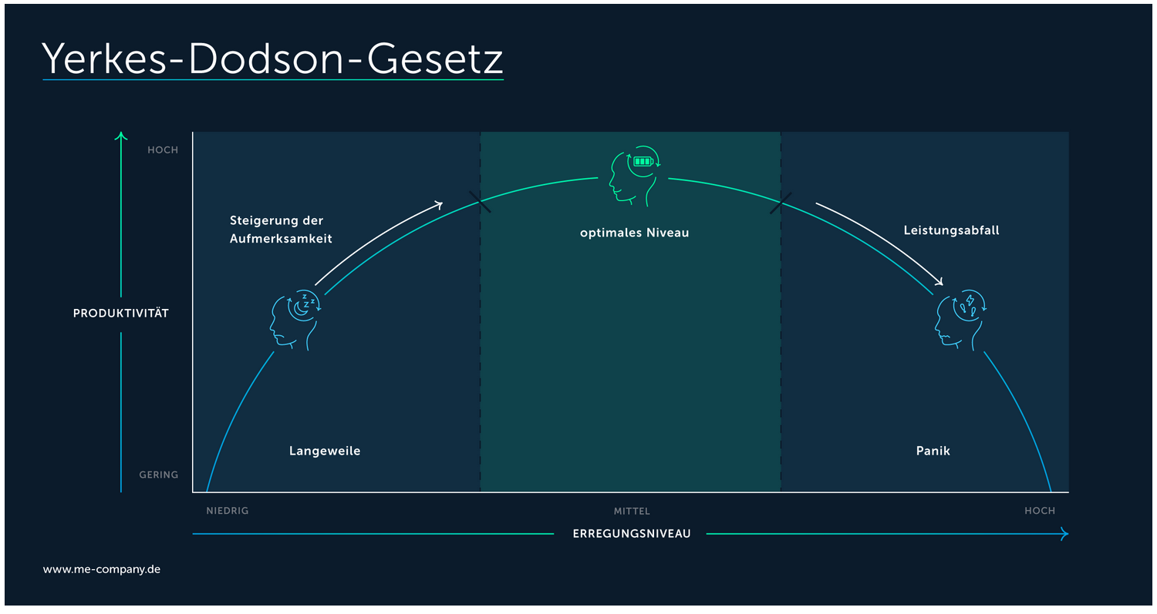

Slide 61
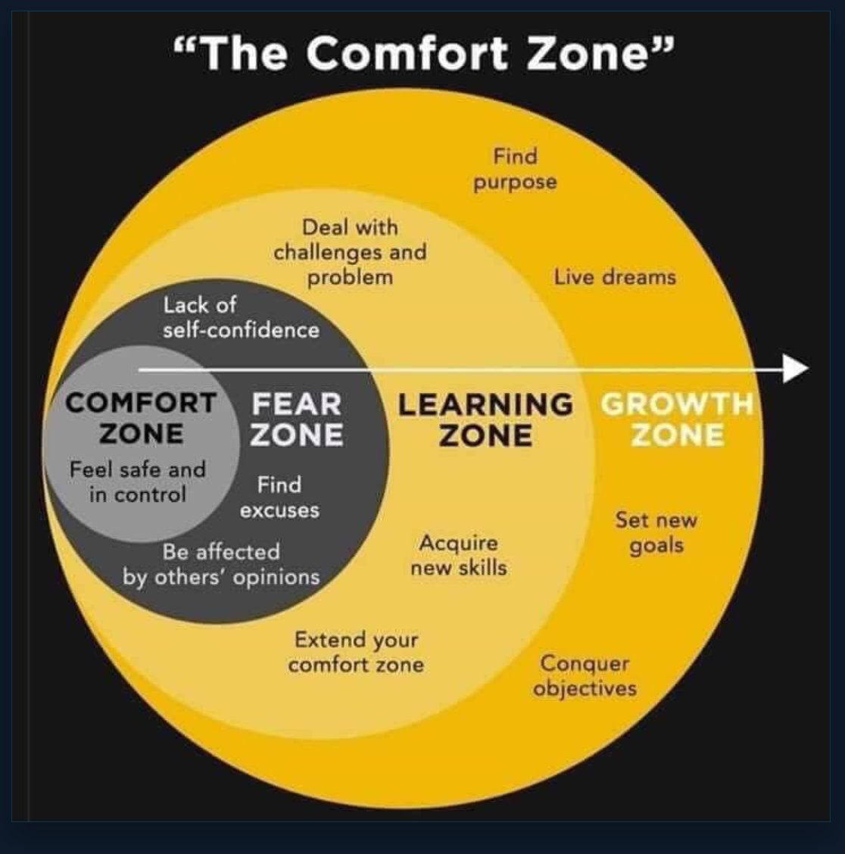
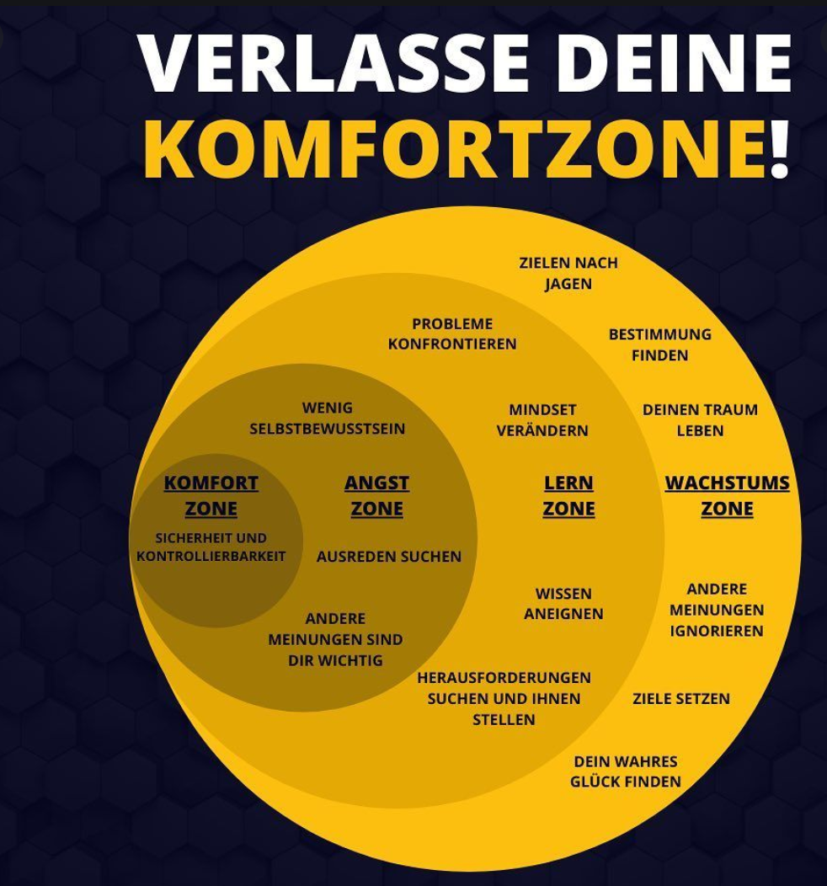
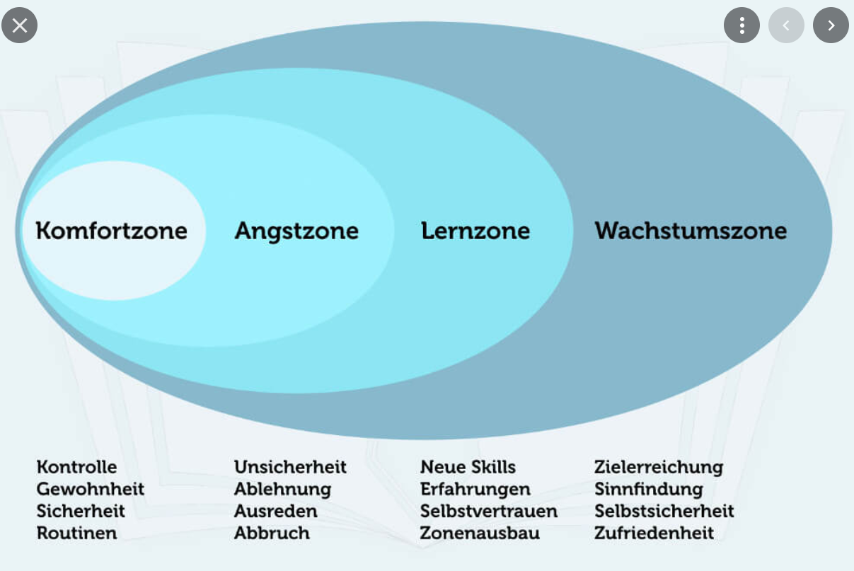

Slide 63
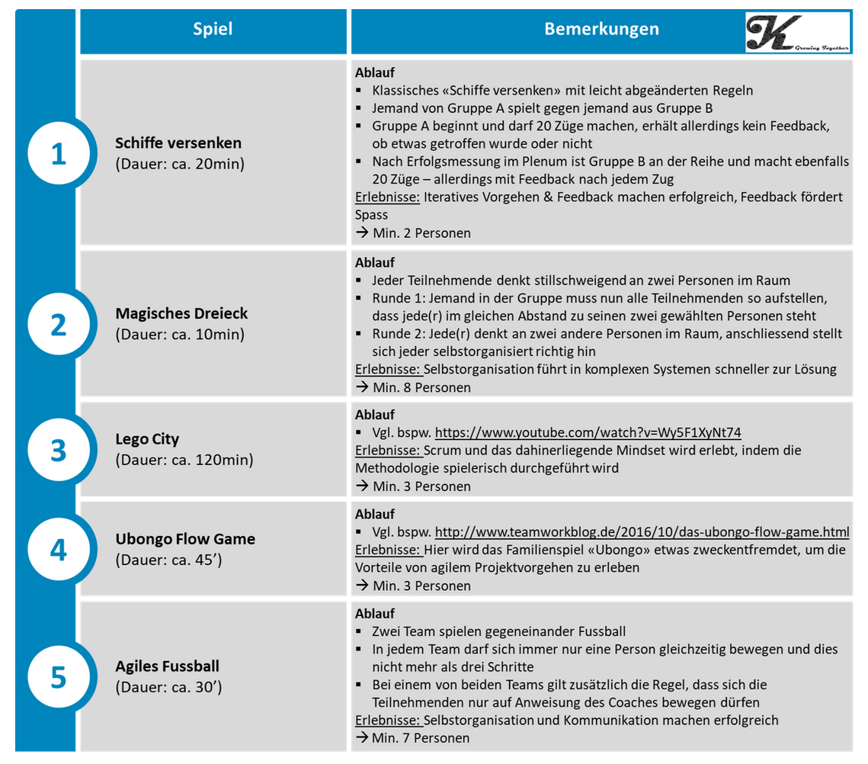
MA aus der Komfortzone holen
https://www.teamworkblog.de/2016/10/das-ubongo-flow-game.html
https://www.youtube.com/watch?v=Wy5F1XyNt74

